Slide 1

Projet Google Hashcode 2016
Programmation Efficace - Groupe B n°10

Slide 2
Le problème ou le défi
Réaliser un algorithme permettant de faire un maximum de livraison avec un nombre de tour limité.

Slide 3
Etude et analyse du problème
Quantité de commande et quantité de drone importantes
De nombreuses contraintes (poids, distance, commandes, quantités, temps de trajet, chargement, déchargement, …)
Meilleurs choix de parcours en fonction des commandes

Slide 4
De la théorie à la pratique
Passons au code

Slide 5
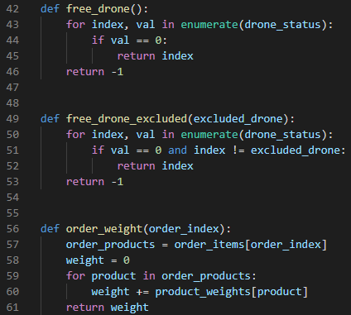
Les quelques fonctions qu’on utilise

Slide 6
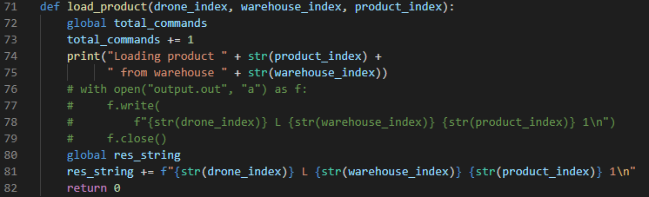
Les quelques fonctions qu’on utilise

Slide 7
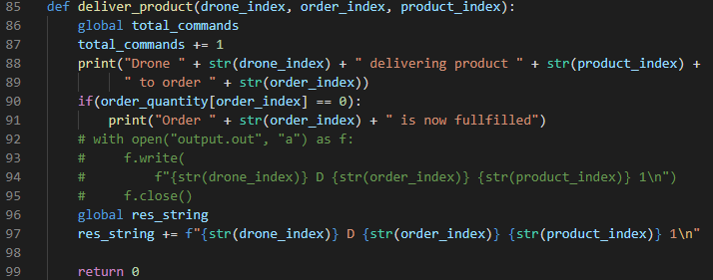
Les quelques fonctions qu’on utilise

Slide 8
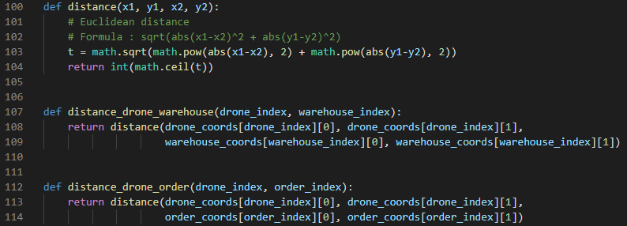
Les quelques fonctions qu’on utilise

Slide 9
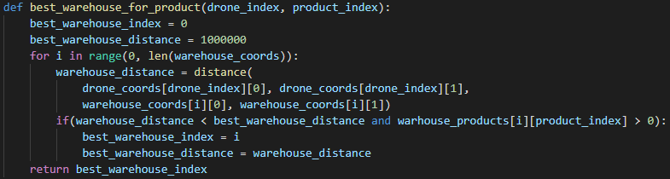
Les quelques fonctions qu’on utilise

Slide 10
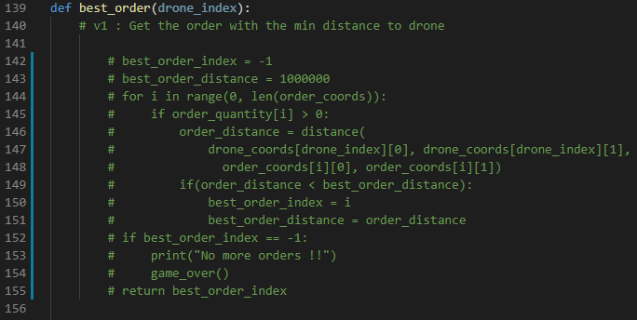
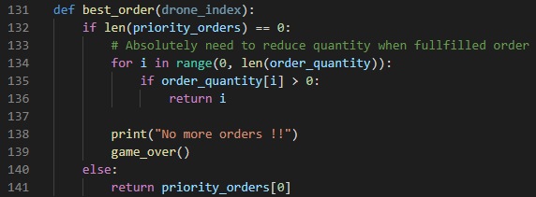
Les quelques fonctions qu’on utilise

Slide 11
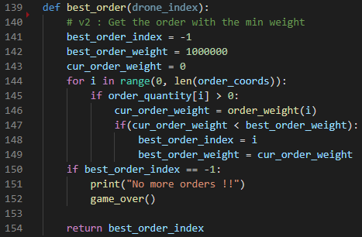
Les quelques fonctions qu’on utilise

Slide 12
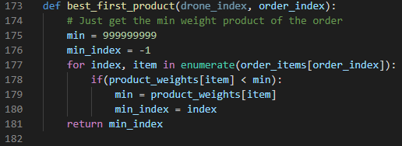
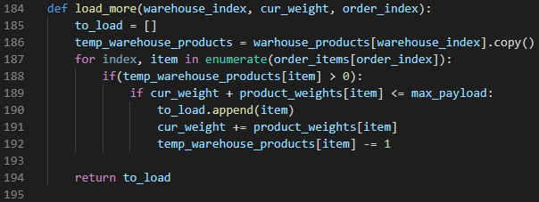
Ce qu’on a ajouté pour améliorer

Slide 13
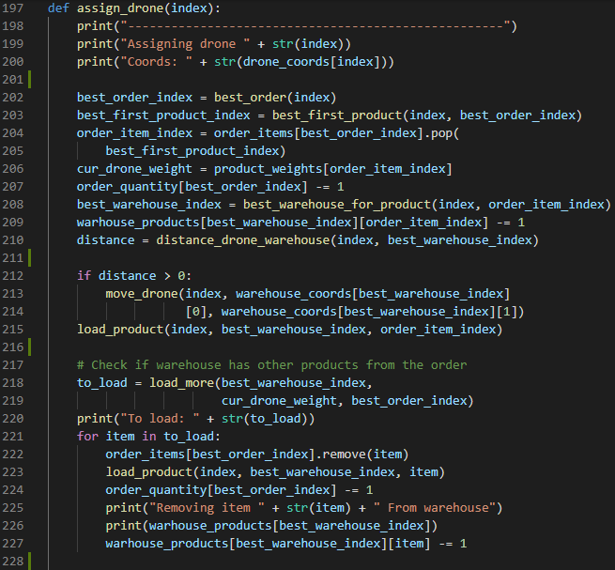
La fonction
assign_drone(index)
partie 1

Slide 14
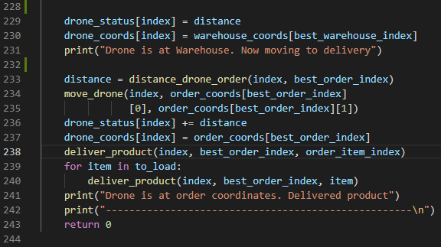
La fonction
assign_drone(index)
partie 2

Slide 15
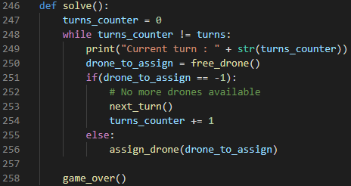
Et enfin, la fonction
solve( )

Slide 16
Projet Google Hashcode 2016
Programmation Efficace - Groupe B n°10

